Slide 1
Cirkularita v nápojovém odvětví
Konference Předcházení vzniku odpadů, 25.10. 2022
Klára Hálová
Head of Water Category and Education Programme

Slide 2
Náš sektor může být prvním příkladem plně cirkulárního průmyslu do roku 2025

Slide 3
Proč je cirkularita preferovaným řešením
Nahrazování materiálu
Nahrazování materiálu
Cirkularita
Jednorázové obaly
Sklo
Vysoká uhlíková stopa
Plechovky
Nízká míra sběru
Vysoký dopad na životní prostředí
Politické i spotřebitelské přijetí
Kvalita vysbíraného materiálu
Dostatečné množství rPET na trhu
Cena rPET
Cirkularita
Znovuplnitelnost
Znovuplnitelnost
PET – hygiena, vnímání spotřebitele
Sklo
timing a náklady na instalaci linek celého průmyslu
Dostupnost skla

Slide 4
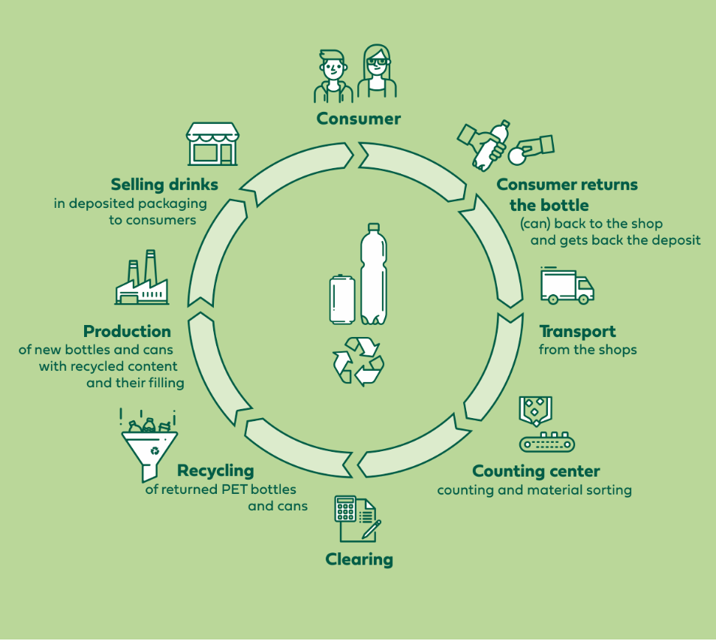
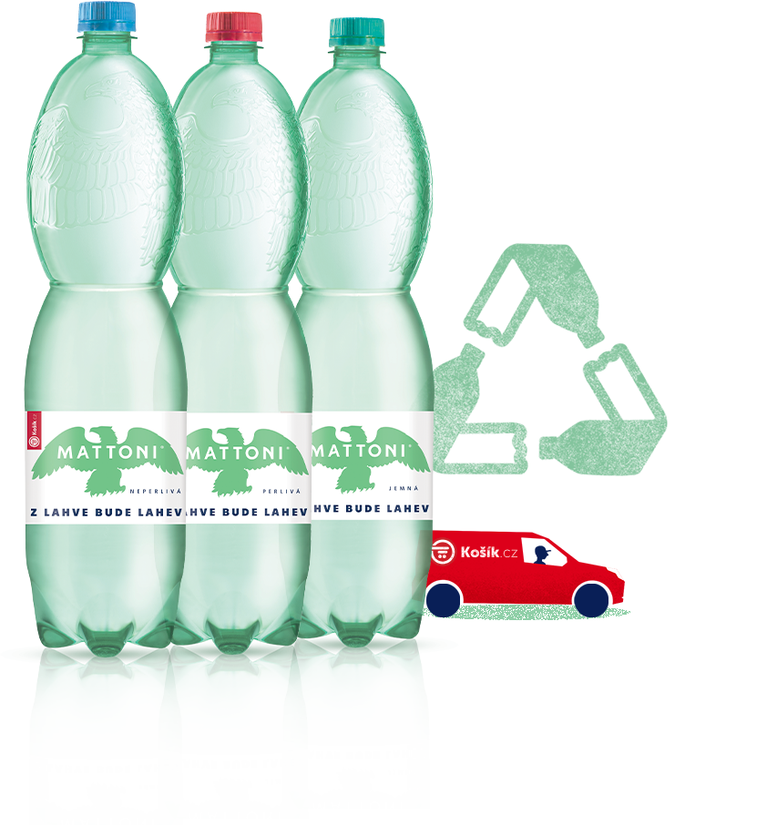
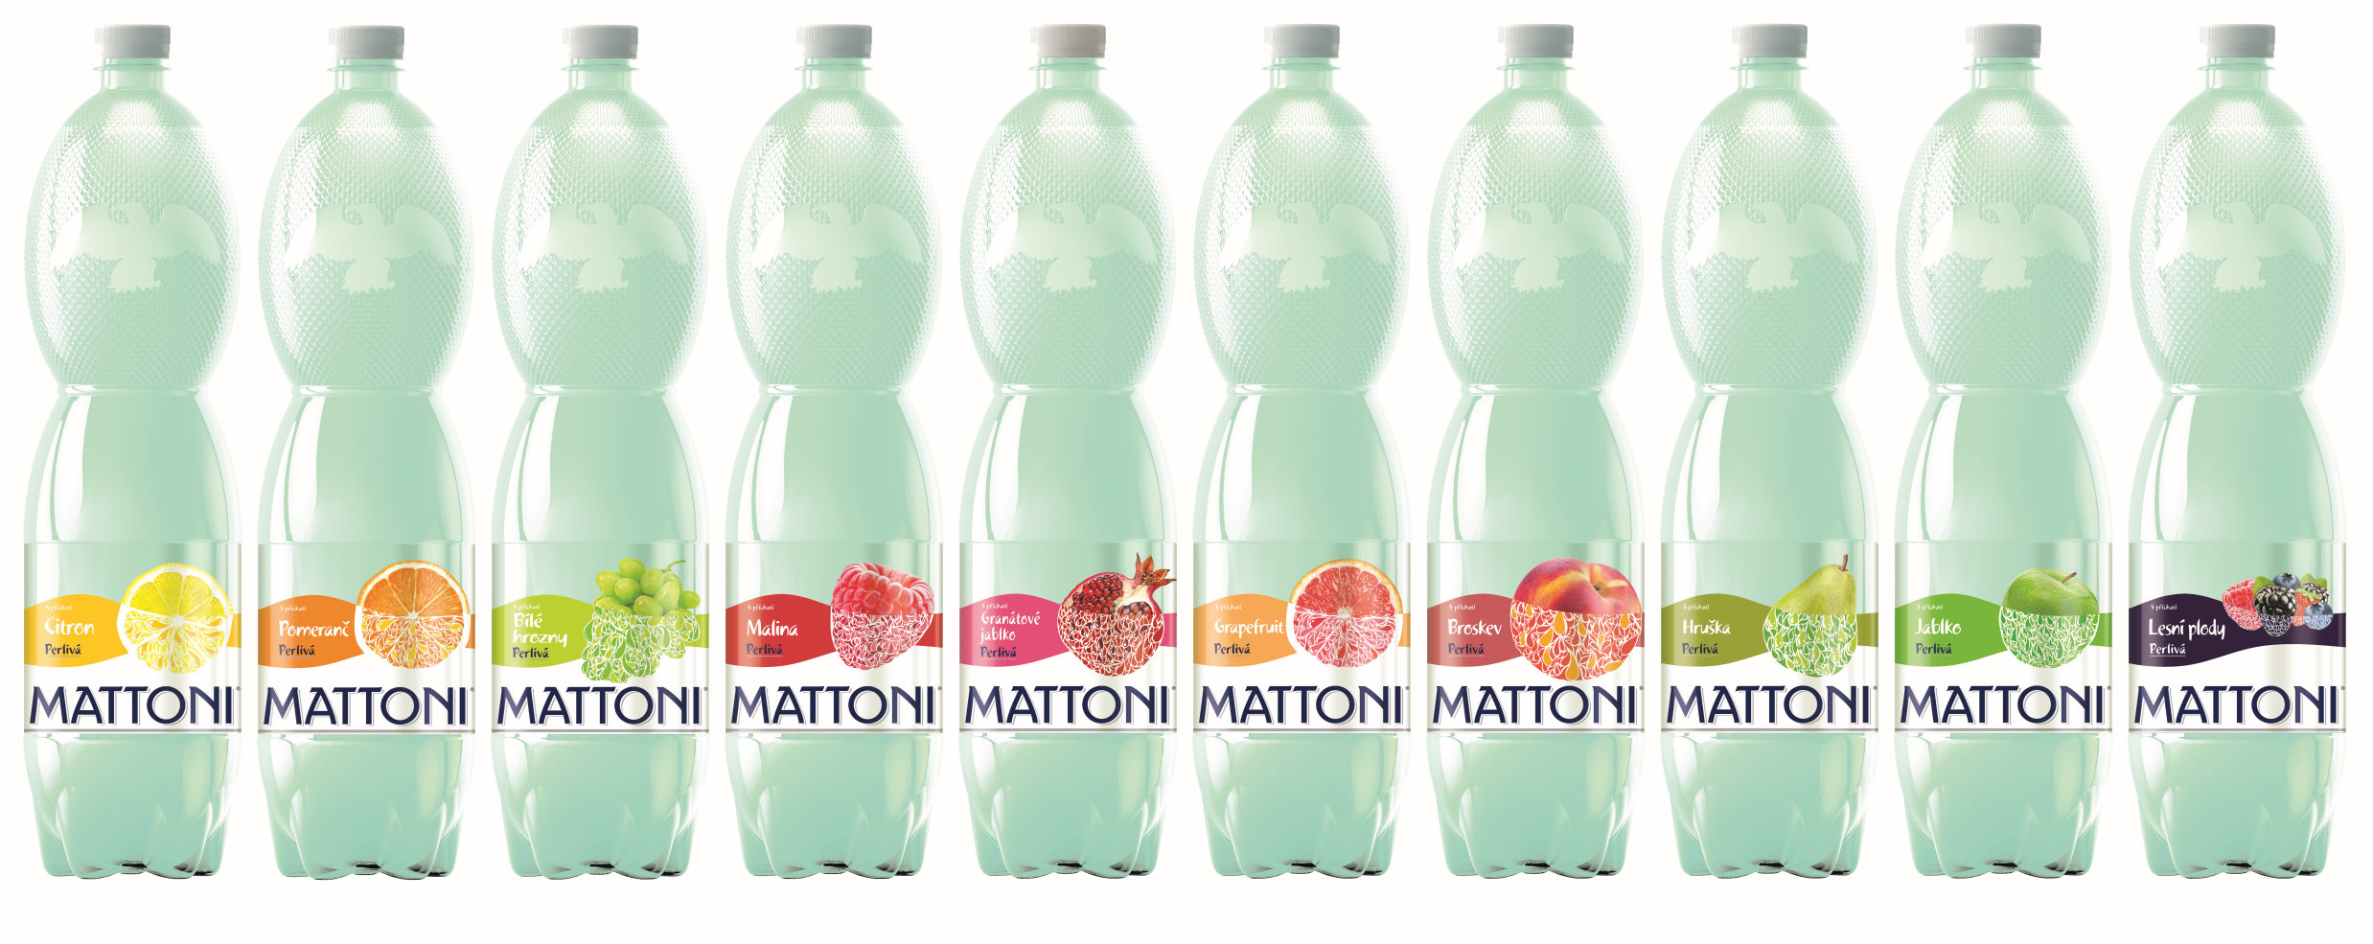
Jak cirkularitu definujeme?
EKODESIGN
VYSOCE EFEKTIVNÍ SBĚR
Z LAHVE DO LAHVE
Efektivní a transparentní systém v každé zemi, kde působíme
Vlastnictví materiálu
Až 80% rPET v našich lahvích
Používání menšího množství virgin PETu
Standardizace materiálů a barev
Eliminace rukávků
Notes:
Which means we need to have an access to the material

Slide 5
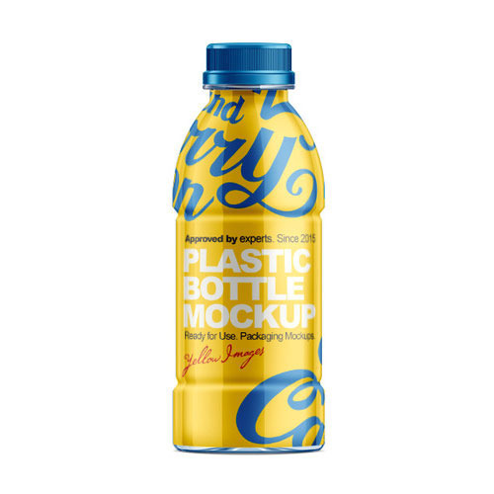
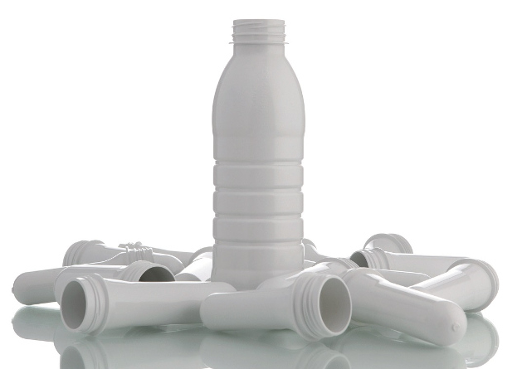
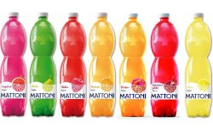
První pilíř - Ekodesign
EKODESIGN
Standardizace materiálů a barev
Eliminace rukávků
Notes:
Which means we need to have an access to the material

Slide 6
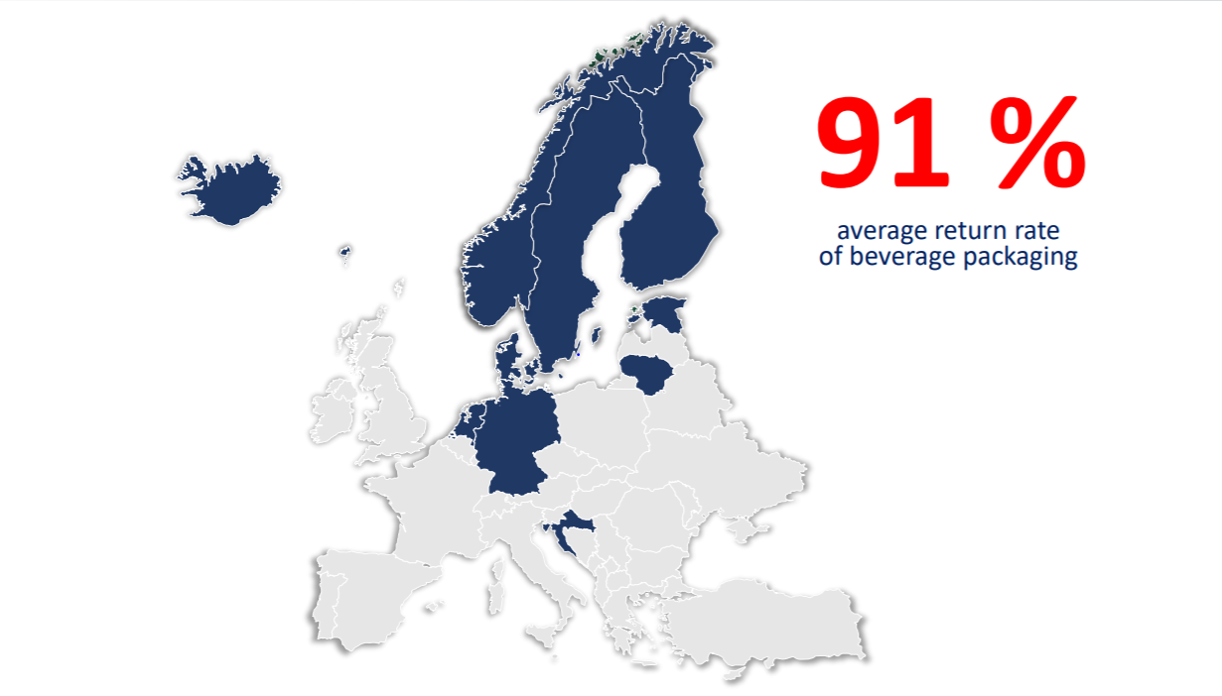
Druhý pilíř – vysoce efektivní sběr
COLLECTION
Efektivní a transparentní systém v každé zemi, kde působíme
Návrat materiálu k výrobci
Průměrná míra návratnosti nápojových obalů
Notes:
Which means we need to have an access to the material

Slide 7
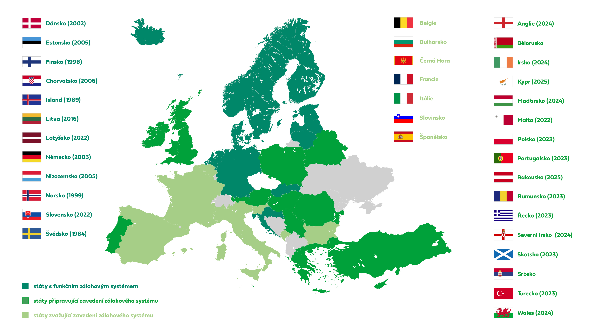
Evropské státy mění své systémy

Slide 8
Třetí pilíř – recyklace z lahve do lahve
Z LAHVE DO LAHVE
Až 80% rPET v našich lahvích
Používání menšího množství virgin PETu
Až 80% rPET v našich lahvích
Notes:
Which means we need to have an access to the material

Slide 9
Až dosáhneme plné cirkularity, uhlíková stopa našich obalů bude jen třetinová
Naše uhlíková stopa v roce 2020

Slide 10
Cesta k cirkularitě na Slovensku

Slide 14
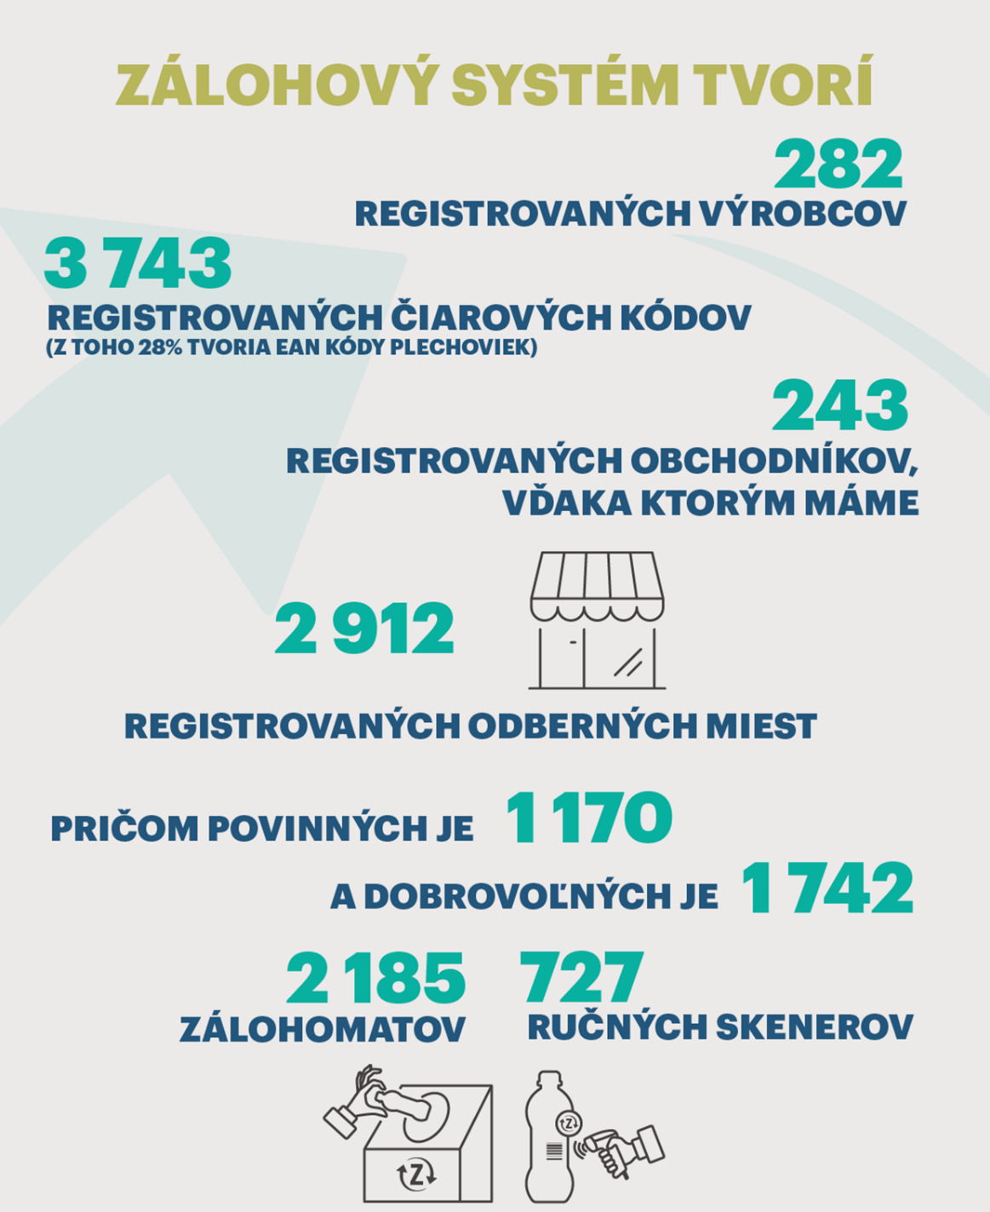
Statistiky po 9 měsících fungování systému
Notes:
Dobrovolně zavedených obchodů je víc než povinně

Slide 15
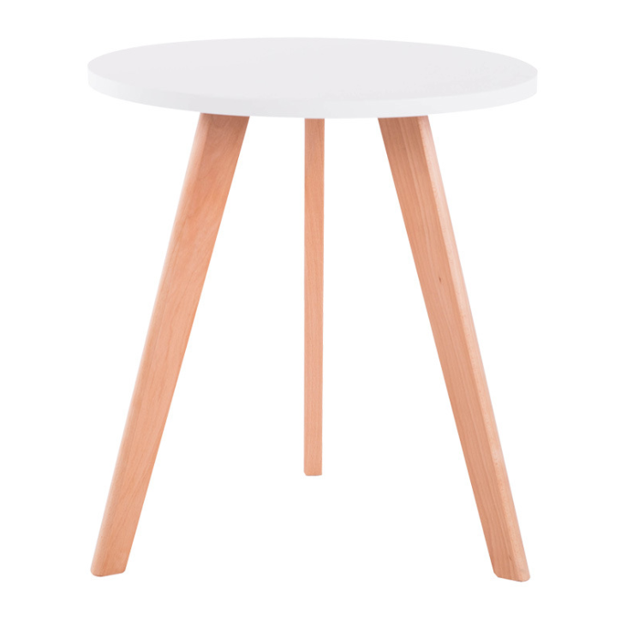
Pokud jediný z pilířů nefunguje, nelze docílit cirkularity
CircularitA
RECYKLACE Z LAHVE DO LAHVE
EKODESIGN
Pro lepší recyklovatelnost
Pro uzavření smyčky a opakovanou až téměř nekonečnou recyklaci
ZÁLOHOVÝ SYSTÉM
Pro vysoce efektivní sběr čistého materiálu

Slide 16
Dlouhodobě udržitelná cirkularita PET lahví - 80% obsah recyklátu

Slide 17
Ztráty během recyklace
Každý recyklační proces vykazuje signifikantní ztráty materiálu
V případě recyklace PET mohou být ztráty až 20%
10-15 kg nečistot
(jiné typy plastů, plechovky, lepidla)
100 kg vytříděného PET
80-85 kg rPET
2-3 kg přímých ztrát v recyklačním procesu (během výroby flaků…)

Slide 18
100% rPET?
Současná míra sběru PET má své limity
ČR 69% (Incien; 2018) nebo 82% (EKO-KOM; 2019)
čím více materiálu vysbíráme, tím více jej může být recyklováno
Recyklační proces vykazuje dalších až 20% ztrát
TEDY
Ve skutečnosti je tak zrecyklováno pouze cca 80% vysbíraného materiálu, kterého je ale max. 82% z původního množství uvedeného na trh:
= skutečný výstup z recyklace může být max. 65,6 % materiálu uvedeného na trh
+

Slide 19
Code of Conduct
Naše závazky pro hmatatelné zlepšení a komunikaci našeho progresu v těchto oblastech udržitelnosti
Nutriční hodnoty
Cirkularita
Klimatická změna
Biodiverzita
Vodní stopa
Management udržitelnosti
https://ec.europa.eu/food/system/files/2021-11/f2f_sfpd_coc_20210726-post_pledge_mattoni-1873.pdf

Slide 20
Děkuji za pozornost…

